Slide 1
Алена Церашкова
адмыслова для МоваНановаДзеткам
Мінск, 2015
ЯК ПРЫХОДЗЯЦЬ НАВІНЫ

Slide 2
Мы прызвычаіліся, што навіны мы чуем альбо чытаем у выглядзе слоў. Газеты, тэлебачанне, радыё, тэлефон, інтэрнэт сталі для чалавека вербальнымі крыніцамі навін. Але тысячы гадоў таму навіны перадаваліся без дапамогі слоў – невербальным спосабам.
Галоўнае – загадзя дамовіцца пра значэнне таго ці іншага сігнала. Іначай навіну можна зразумець няслушна.

Slide 3
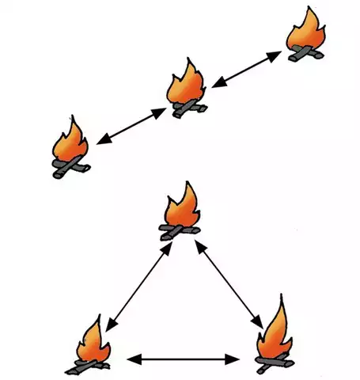
Сігнальныя вогнішчы – адзін з самых старых спосабаў перадачы навін. А таксама – спосаб падаць сігнал бедства. Калі няма магчымасці зрабіць тры вогнішчы, можна зрабіць адно і старацца засланіць яго час ад часу, каб назіральніку здавалася, што агонь то гасне, то ўспыхвае.
Міжнародны сігнал бедства
альбо

Slide 4
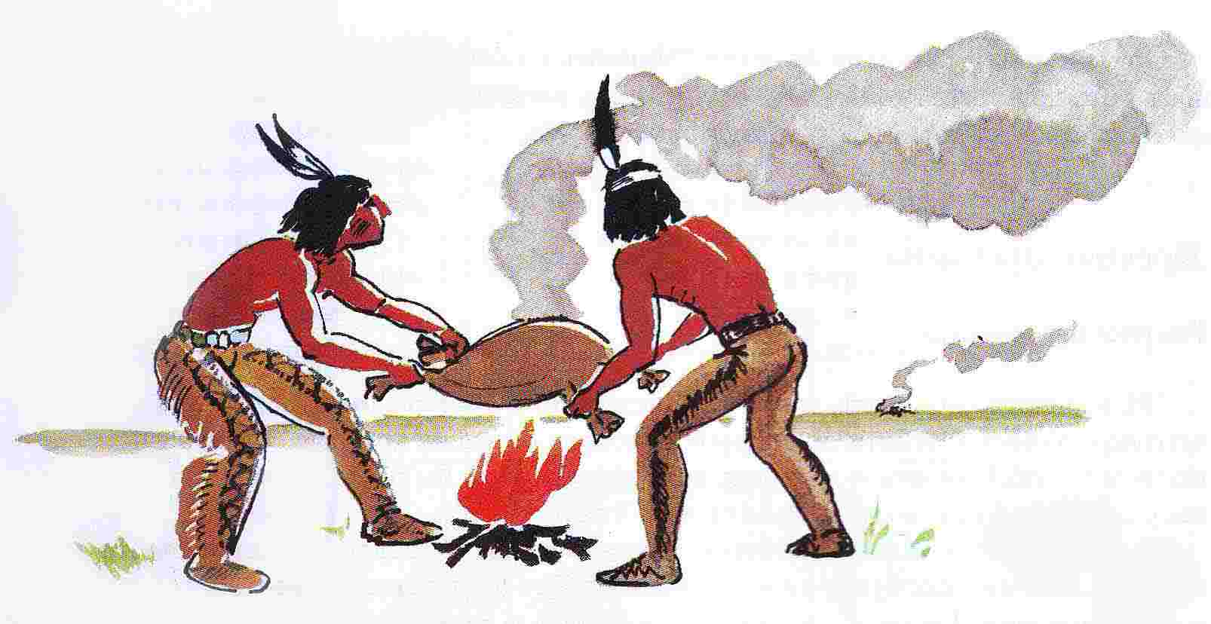

Slide 5
Дадаючы косткі ці адмысловыя расліны, можна надаць дыму пэўны колер. А яшчэ асобным дымавым аблокам можна задаць патрэбную форму. Багацце сігналаў дазваляе перадаць разнастайную інфармацыю.
Дым – традыцыйны інструмент індзейцаў. Сухія дровы даюць светлы і лёгкі дым, воглыя – цёмны.

Slide 6
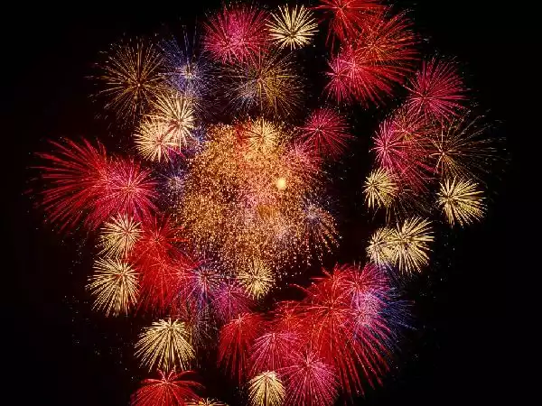
Кітайцы першыя вынайшлі порах, прыдумалі рабіць феерверк. А неўзабаве сталі выкарыстоўваць рознакаляровую прыгажосць і ў якасці сігналаў.

Slide 7
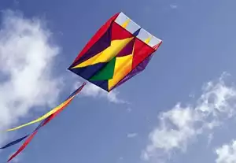
Паветраны змей лётае высока – яго можна ўбачыць здалёк. Папярэдне дамовіўшыся, што абазначае пэўны колер, можна лёгка перадаць паведамленне.

Slide 8
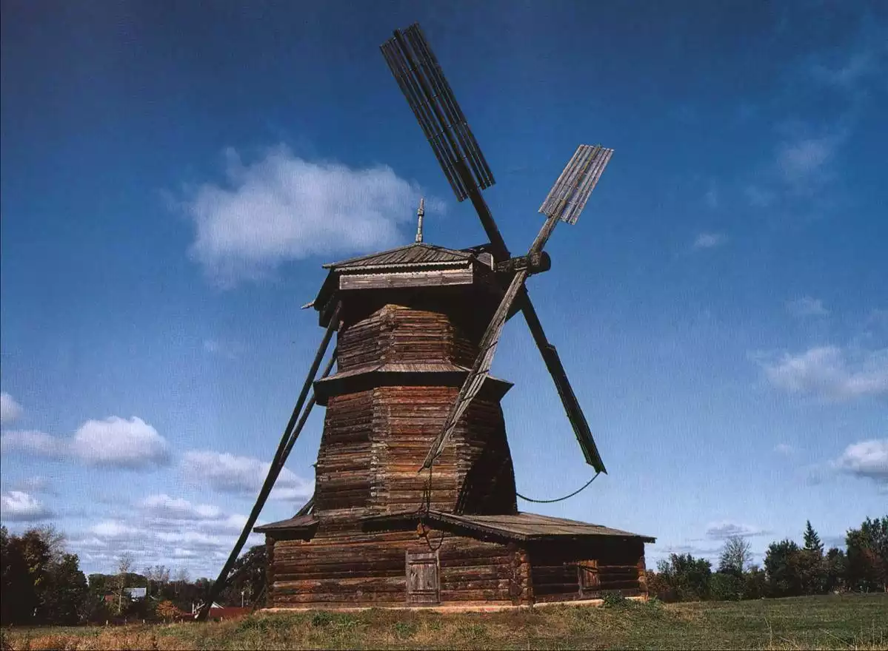
Збудаваны на адкрытай усім вятрам гары, млын бачны здалёк. На крыло ягонае можна пачапіць рознакаляровыя сцягі, і ўсе суседзі даведаюцца пра важныя падзеі ў вашым доме.

Slide 9
Па рацэ можна пусціць ліст, і, магчыма, ён даплыве. Але розныя перашкоды могуць затрымаць паведамленне, альбо яго вылавіць не той, каму ліст прызначаўся.
Затое можна дадаць у ваду фарбы. Пафарбаваная вада – сігнал, які пабачыць можа кожны, але зразумее толькі той, хто ведае сакрэт і чакае знаку.

Slide 10
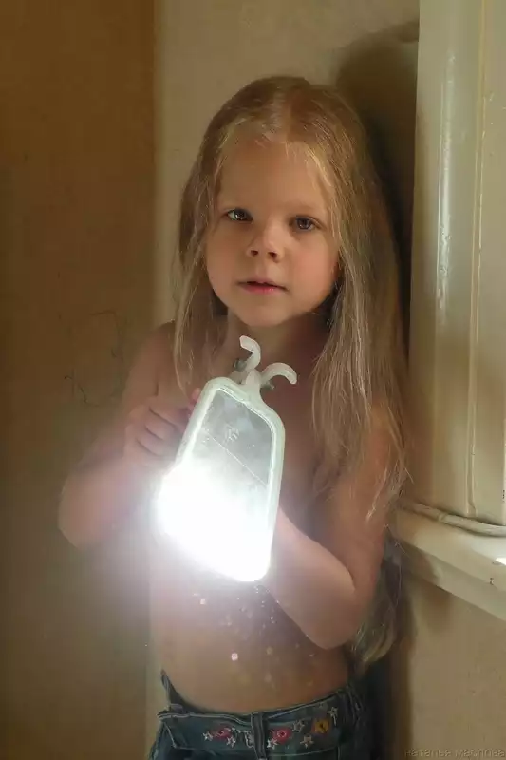
Эфектыўны спосаб падаць сігнал – сонечны зайчык. Падумай, чым апроч люстэрка можна яго падаць?
Калі ты ведаеш азбуку Морзэ, так можна нават перамаўляцца.

Slide 11
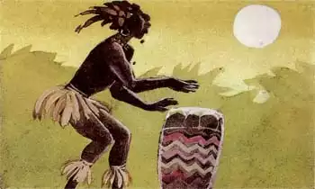
Голас барабанаў чуваць далёка ў джунглях. Розны тэмп, характар удараў і рытм ператвараюць гэтую музыку ў сапраўдную мову, добра знаёмую афрыканскім плямёнам.

Slide 12
Сцяжковая азбука – спосаб перадаць навіны ў межах простай бачнасці.

Slide 13
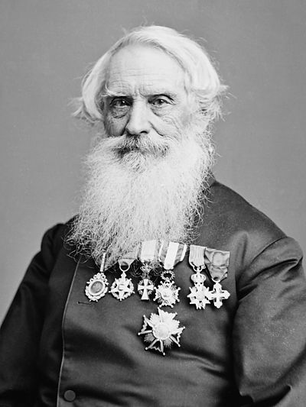
Гэты амерыканец доўгі час не мог дамагчыся прызнання сваёй ідэі ані ў Злучаных Штатах, ані ў Еўропе. Але, калі ў 1844 годзе першае паведамленне «Дзіўныя справы Твае, Божа» перанеслася за 40 км між Балтыморам і Вашынгтонам, свет змяніўся незваротна. Вынаходнік атрымаў ад 10 еўрапейскіх дзяржаў прэмію 400 000 франкаў. І хоць апарат ягоны даўно ў музеі, назву гэтай сувязі мы ведаем і ўжываем дасюль.
Самюэль Морзэ, вынаходнік кода Морзэ, мастак, філантроп.

Slide 14
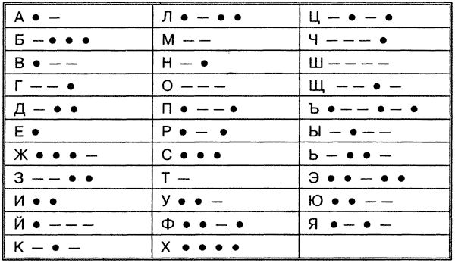
Код Самюэля Морзэ выкарыстоўваецца радыстамі ўсяго свету. Прачытай: … --- …

Slide 15
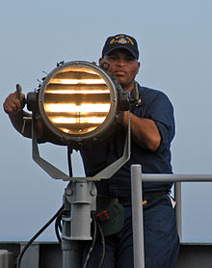
Марскі семафор міргае «марзянкай». Калі адзін карабель назваў пароль, а з іншага не прыйшоў водгук – гэта вораг!

Slide 16
Чалавек увесь час вынаходзіць новыя спосабы сувязі – хутчэйшыя, дакладнейшыя, зручнейшыя. Але пакуль мы карыстаемся вушамі ды вачыма, спрадвечныя невербальныя спосабы сувязі могуць быць выкарыстаныя поруч з сучаснымі вербальнымі.

